Slide 1
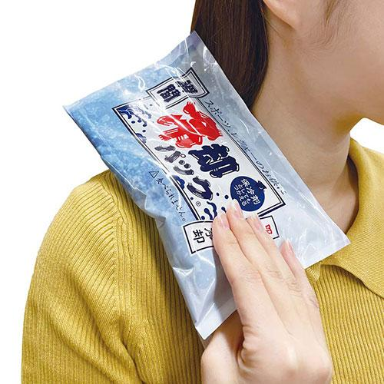
【提案書】
瞬間冷却パック ラージ
手でパン！と叩くだけで一瞬で冷たくなる大判サイズの瞬間冷却パック。スポーツ・レジャーなどの暑さ対策に最適です。夏のフェス会場やイベントで配布するバラマキ用ノベルティにオススメです。
特徴
納期
納期スペース
仕様
素材 : 本体／PE 成分／水、防腐剤 他
サイズ : W210×H130（mm）
付属品 : 取説付（本体裏面）
お見積
お見積りスペース

